Slide 1















ĐẠI HỌC QUỐC GIA TP.HCM
TRƯỜNG ĐẠI HỌC BÁCH KHOA
Bài Tập Lớn
Thiết kế hệ thống nhúng
(EE3003)
Lớp: L03
Nhóm: 13
GVHD: Ths. Nguyễn Phan Hải Phú
TP.HCM, ngày 01 tháng 12 năm 2024

Slide 2

Thành viên nhóm
Nguyễn Văn Chiến - 2210380
Trịnh Hoàng Chương - 2210403
Đề Tài: Bộ sạc pin TP4056
Nguyễn Hồng Phong - 2212557

Slide 3
Nội dung trình bày
01.
Yêu cầu sản phẩm
Lời đầu tiên, nhóm em xin gửi lời cảm ơn chân thành và sâu sắc đối với thầy Phú đã tạo điều kiện và giúp đỡ cho chúng em được học hỏi, tìm tòi, hiểu biết thêm những điều mới trong lĩnh vực công nghệ nói chung và môn Thiết kế Hệ thống Nhúng nói riêng.
Trong thời đại công nghệ phát triển mạnh mẽ, nhu cầu sử dụng các thiết bị di động, điện tử ngày càng gia tăng. Nên việc đảm bảo nguồn năng lượng cho các thiết bị là vô cùng quan trọng. Điều này tạo ra nhu cầu cấp thiết về các bộ sạc pin với hiệu suất cao, chi phí hợp lý và tính ứng dụng linh hoạt. Qua đây, nhóm quyết định nghiên cứu về đề tài: “Bộ sạc pin TP4056” nhằm mục đích xây dựng sạc pin hiệu quả, phù hợp với thiết bị điện tử di động hiện nay.
02.
Mô hình hệ thống
03.
Thiết kế phần cứng
04.
Thiết kế phần mềm

Slide 4
Giới thiệu đề tài
Vai trò của pin tiểu trong đời sống hiện đại ngày càng trở nên quan trọng, không chỉ phục vụ cho sinh hoạt hàng ngày mà còn trong nhiều lĩnh vực công việc khác nhau. Đặc biệt là Pin lithium-ion, đã và đang được sử dụng rổng rãi trong các thiết bị như đèn pin, máy khoan, xe điện, và các ứng dụng năng lượng khác nhờ tính năng lưu trữ năng lượng lớn, tuổi thọ dài và khả năng tái sạc tốt.
Một trong những tính năng nổi bật của các loại pin hiện đại chính là khả năng sạc lại, giúp tiết kiệm chi phí và tăng tính tiện dụng cho người dùng. Tuy nhiên, việc sạc pin không đúng cách có thể gây ra những rủi ro nghiêm trọng như hư hỏng pin, giảm tuổi thọ và thậm chí nguy cơ cháy nổ. Vì thế để đảm bảo quá trình sử dụng an toàn và hiệu quả, các bộ sạc pin là một phần không thể thiếu khi đi kèm với các loại pin sạc.
Đề tài này không chỉ mang tính thực tiễn cao mà còn góp phần quan trọng vào việc đảm bảo an toàn và hiệu quả trong việc sử dụng pin trong các thiết bị công nghệ hiện đại.

Slide 5
Yêu cầu sản phẩm
Tên
Bộ sạc pin TP4056
Mục đích
Mạch Sạc Pin Có Bảo Vệ TP4056 1A TYPE-C được sử dụng để sạc cho các loại pin Lithium có điện áp 3.7~4.2VDC (Pin Lipo, Pin 18650,...).
Sản phẩm thích hợp cho các ứng dụng sử dụng pin sạc: Robot, mạch cảm biến không dây,...
Mạch có chức năng bảo vệ xả pin.
Input & Output
Input (Vcc): điện áp -0.3V～8V
Output: điện áp sạc 5V, dòng sạc 0.5A hoặc 1.0A.

Slide 6
Yêu cầu sản phẩm
Chi phí
Khoảng 150.000vnđ
Chức năng
Mạch Sạc Pin Có Bảo Vệ TP4056 1A TYPE-C có thể được sử dụng để sạc trực tiếp pin lithium bằng bộ sạc điện thoại di động
Sản phẩm được tích hợp đèn LED báo đang sạc và đã sạc đầy
Có thể điều chỉnh dòng sạc pin
Có chức năng ngắt tải bảo vệ pin khi điện áp xuống quá thấp để tránh làm hư hỏng pin (chai pin)
Ngoài ra sản phẩm vẫn có thể hàn nối dây điện áp đầu vào mạch có kích thước nhỏ gọn với cổng Micro USB kết nối tiện dụng

Slide 7
Yêu cầu sản phẩm
Công suất
Trong khoảng 1800mAh đến khoảng 3500mAh.
Hiệu năng
Tiết kiệm năng lượng: tự động ngắt khi đầy pin, giúp tránh lãng phí năng lượng và bảo vệ pin.
Sự ổn định: Khả năng duy trì mức điện áp và dòng điện ổn định khi sạc, đồng thời bảo vệ thiết bị khỏi các sự cố như quá dòng, quá nhiệt.
Kích thước&
Khối lượng
Kích thước: 17x22x5mm.
Cân nặng: 600g - 800g.

Slide 8
Mô tả sản phẩm
Nguyên lý hoạt động
Hệ thống sử dụng nguồn 5V từ cổng USB Type-C cấp cho IC TP4056 để quản lý sạc pin lithium-ion. TP4056 thực hiện sạc dòng không đổi (CC) và chuyển sang điện áp không đổi (CV) khi gần đầy, đảm bảo ngừng sạc ở mức 4.2V để bảo vệ pin. Mạch bảo vệ gồm DW01A và MOSFET FS8205A giúp giám sát điện áp, dòng điện và ngắt kết nối khi có tình trạng quá sạc, quá xả, hoặc ngắn mạch. Năng lượng được lưu trữ trong pin 18650 với điện áp đầu ra từ 2.4V đến 4.2V, an toàn cho thiết bị sử dụng.
Môi trường hoạt động
Hệ thống cần nguồn ổn định, môi trường nhiệt độ phòng, độ ẩm thấp và biện pháp an toàn điện để bảo vệ linh kiện, tránh chập điện.

Slide 9
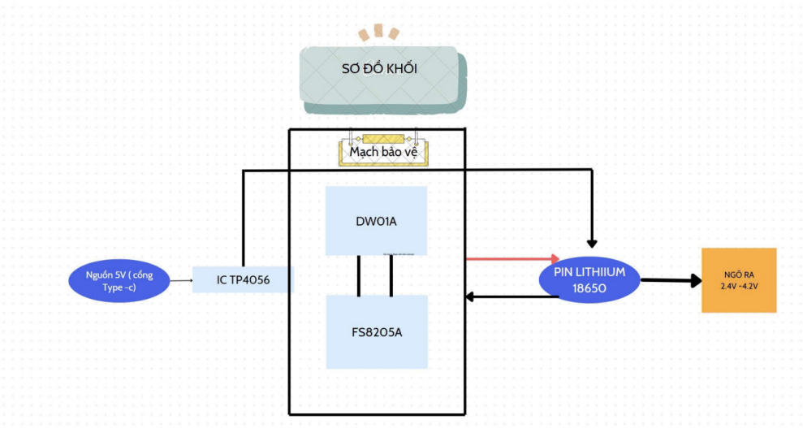
Mô hình hệ thống
Sơ đồ khối hệ thống

Slide 10
Mô hình hệ thống
Mô tả các khối chính
Nguồn 5V (cổng Type-C): Đây là nguồn điện vào, cung cấp điện áp 5V từ cổng Type-C để sạc pin Lithium thông qua mạch sạc.
IC TP4056: Đây là một IC sạc pin lithium-ion. Nó có chức năng quản lý quá trình sạc pin, bao gồm kiểm soát dòng điện và điện áp sạc, đảm bảo pin được sạc an toàn và hiệu quả.
Mạch bảo vệ (DW01A và FS8205A):
_ DW01A: Là IC quản lý bảo vệ pin. Nó giám sát điện áp và dòng điện để ngăn chặn hiện tượng quá sạc (overcharge), quá xả (overdischarge), hoặc ngắn mạch.
_ FS8205A: Là một MOSFET kép thường được sử dụng kết hợp với DW01A để thực hiện các chức năng đóng/ngắt mạch bảo vệ.
Hai thành phần này đảm bảo pin được bảo vệ khỏi các điều kiện nguy hiểm trong quá trình hoạt động.
Pin Lithium 18650: Đây là nguồn lưu trữ năng lượng chính trong hệ thống. Pin Lithium-ion dạng 18650 có khả năng lưu trữ năng lượng và cung cấp đầu ra ổn định trong khoảng từ 2.4V đến 4.2V, tùy thuộc vào trạng thái sạc.
Ngõ ra (2.4V - 4.2V): Đây là đầu ra của hệ thống, cung cấp năng lượng cho các thiết bị bên ngoài. Điện áp dao động tùy thuộc vào mức sạc hiện tại của pin.

Slide 11
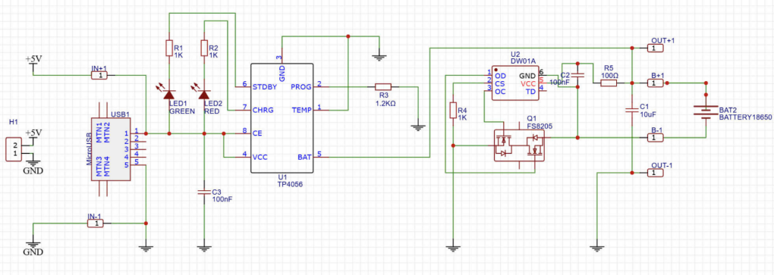
Đặc tả phần cứng

Slide 12
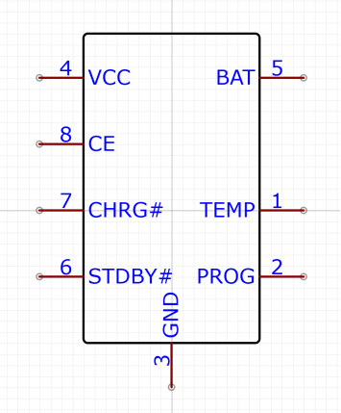
Đặc tả phần mềm
TEMP (Pin 1): Đầu vào cảm biến nhiệt, dừng sạc nếu nhiệt độ pin quá cao/thấp; nối đất để tắt chức năng này.
PROG (Pin 2): Cài đặt dòng sạc qua điện trở RISET; giám sát dòng sạc qua điện áp trên chân này.
GND (Pin 3): Chân nối đất.
Vcc (Pin 4): Nguồn cấp chính; TP4056 chuyển sang chế độ ngủ khi VIN gần bằng BAT, giảm dòng xuống dưới 2µA.
BAT (Pin 5): Kết nối với pin, cung cấp dòng sạc và duy trì điện áp 4.2V.
STDBY (Pin 6) & CHRG (Pin 7): Trạng thái sạc pin, chỉ báo thông qua mức trở kháng.
CE (Pin 8): Kích hoạt hoặc tắt chip bằng tín hiệu TTL hoặc CMOS.

Slide 13
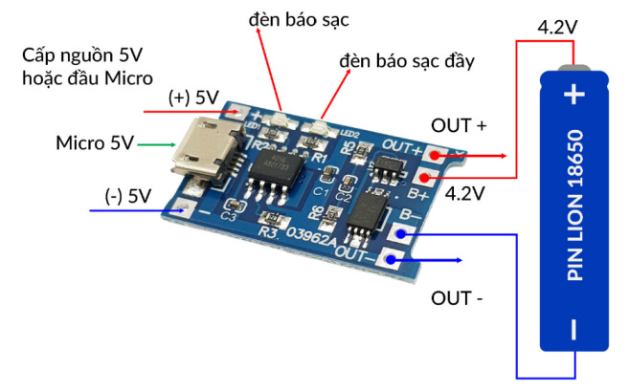
Giới thiệu phần cứng
Mạch sạc pin
Thông số kỹ thuật
IC TP4056 hỗ trợ sạc tuyến tính 1A (4.2V) với đầu vào 4.5~8VDC hoặc 5V Micro USB. Có bảo vệ pin chống chai, đèn báo đỏ (đang sạc) và xanh lá (sạc đầy). Kích thước module: 17x22x5mm.

Slide 14

Constraints
Functions
Các vấn đề của hệ thống nhúng
Real-time System
Reactive Systems

Slide 15
Thiết kế phần cứng

Slide 16
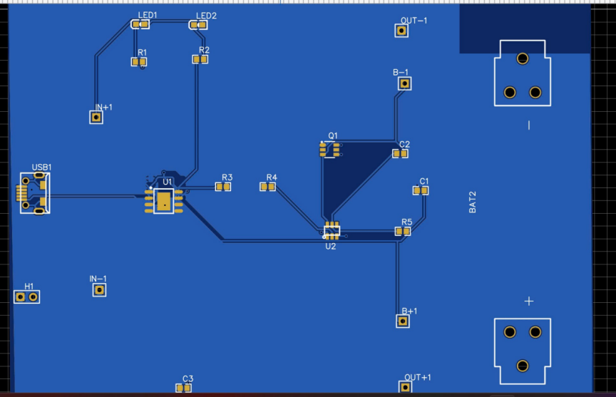
Thiết kế phần cứng

Slide 17
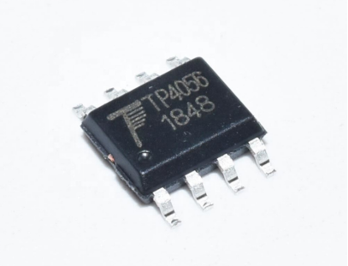
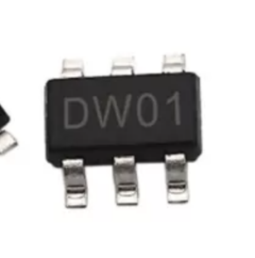
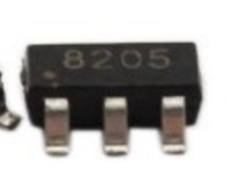
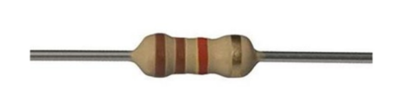
IC TP4056, 2 cái
IC DW01, 2 cái
Các linh kiện cần thiết để thi công mạch
IC 8205S, 2 cái
Điện trở 1KΩ 0,25W 5%, 50 cái

Slide 18
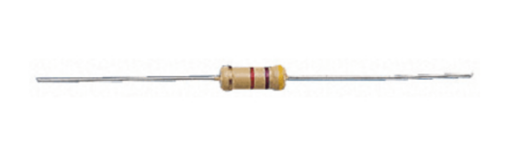
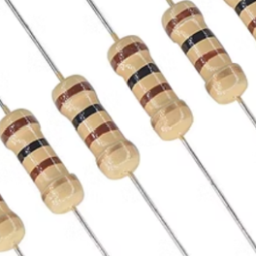
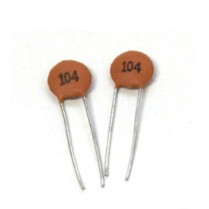
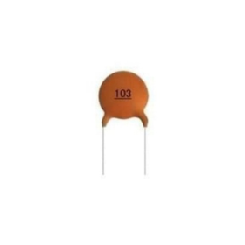
Điện trở 1.2KΩ 0,25W 5%, 50 cái
Điện trở 100R 0,25W 5%
Các linh kiện cần thiết để thi công mạch
Tụ gốm 104 50V, 9 cái
Tụ gốm 103 50V, 9 cái

Slide 19
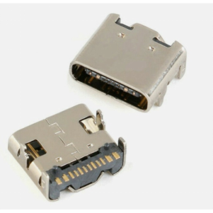
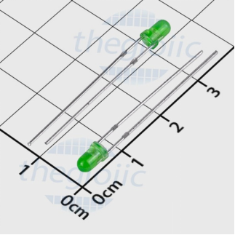
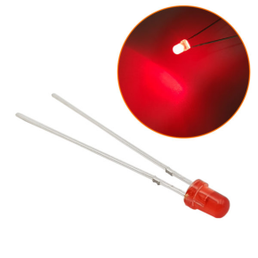
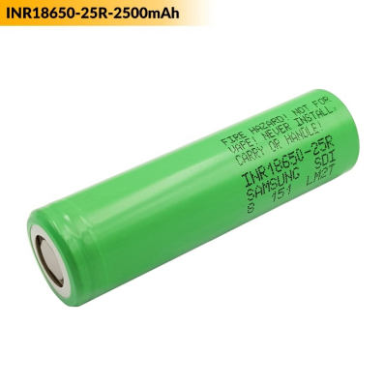
Đầu USB Type C V2 6P, 1 cái
Led 3mm trong xanh lá, 7 cái
Các linh kiện cần thiết để thi công mạch
Led 3mm trong đỏ, 7 cái
Pin INR18650, 1 cái

Slide 20
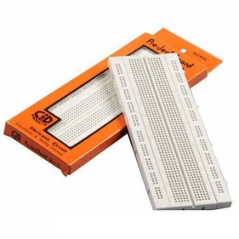
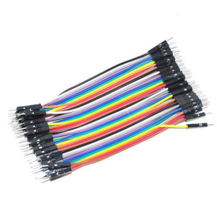
Testboard cắm đa năng, 1 cái
Các linh kiện cần thiết để thi công mạch
Dây cắm testboard, 20 sợi

Slide 21

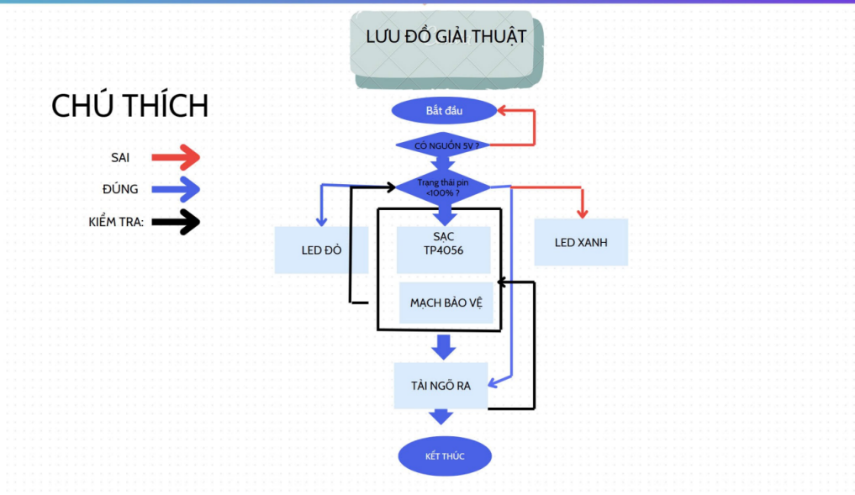
Thiết kế phần mềm

Slide 22
Cảm ơn thầy và các bạn đã lắng nghe!

